Slide 1
海報主題：捐血救人

Slide 2
相關詞彙：捐血救人、用血液救世界、
用血連接全世界、用血把愛
填滿、讓生命延續下
去!500cc的約定，只差你一塊

Slide 3
相關設計

Slide 4
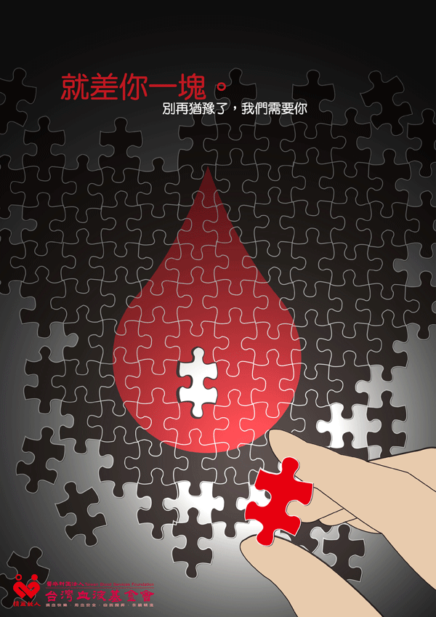
台灣血液基金會

Slide 5
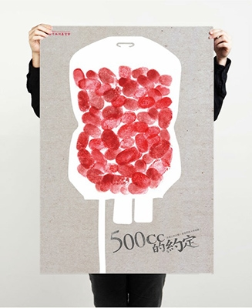
紐藝山設計工作室-黑秀網

Slide 6
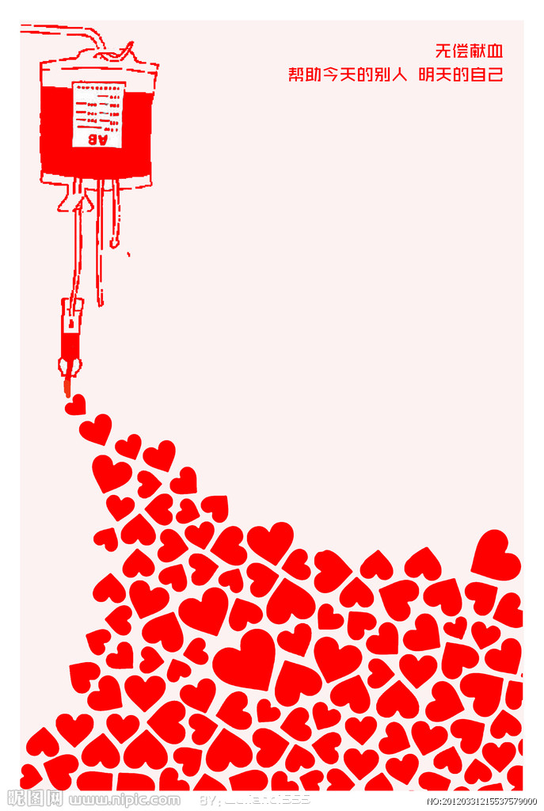
河北省血液中心

Slide 7
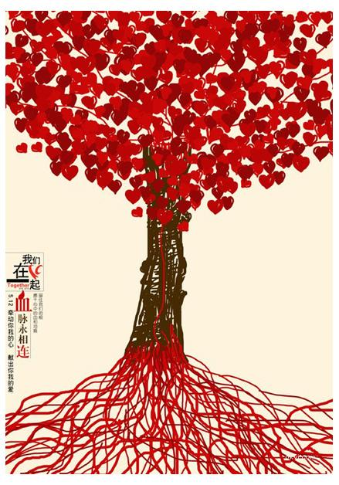
世界獻血日

Slide 8
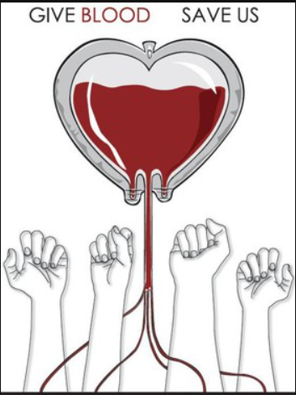
台中捐血中心

Slide 9
草圖

Slide 10
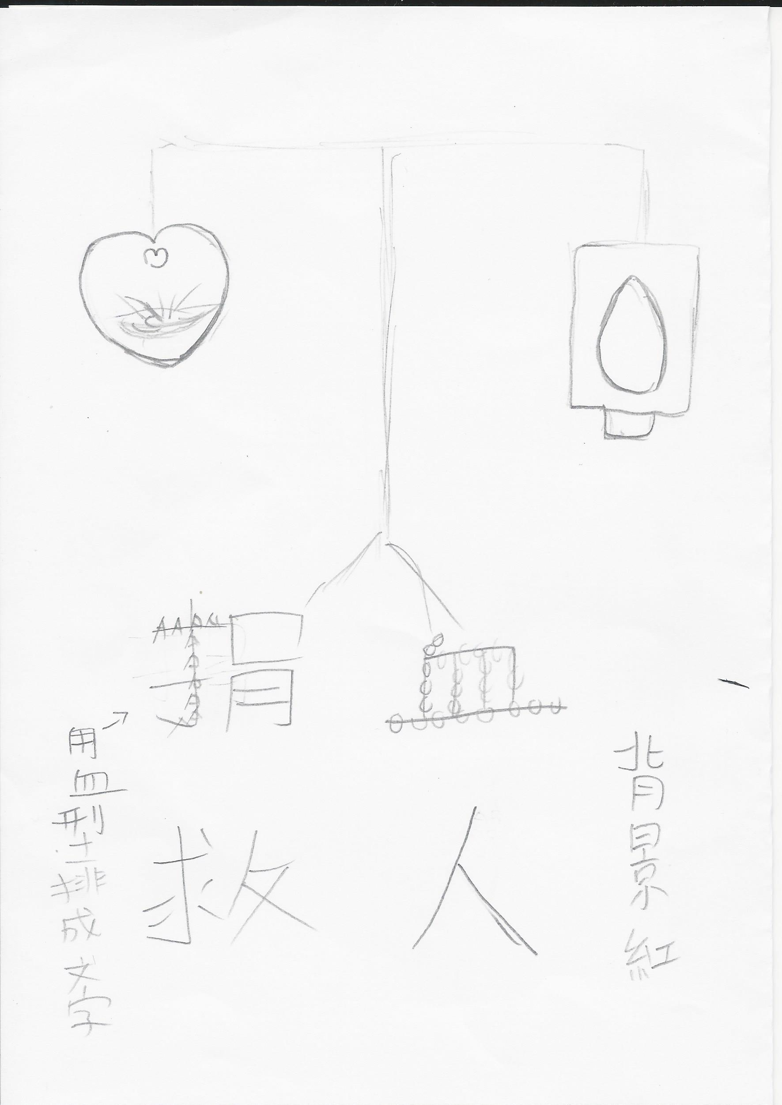
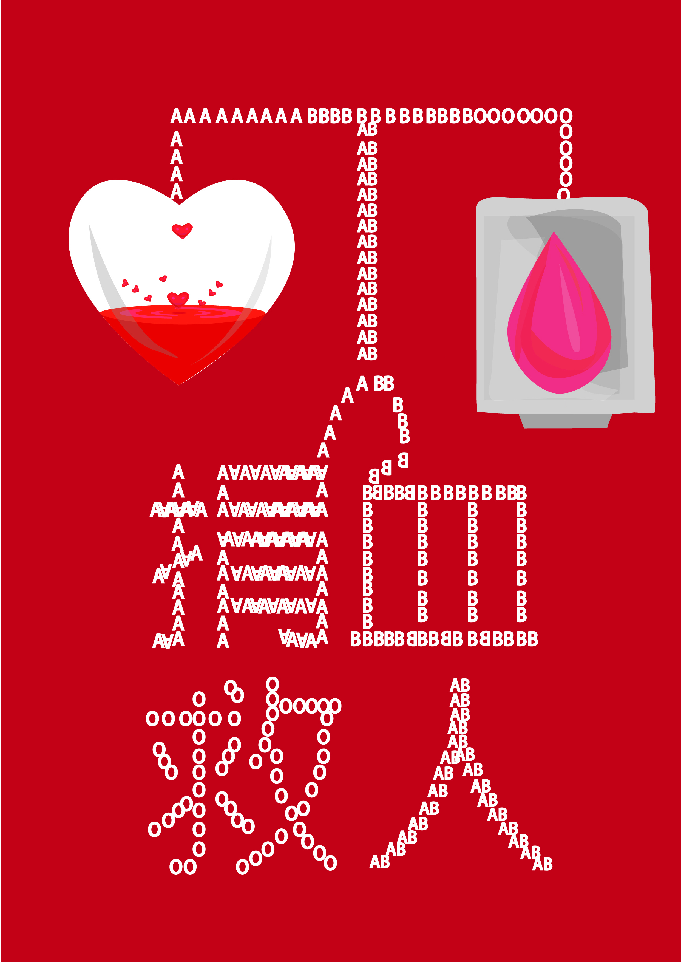
這個海報主要是以紅色為底，是為了象徵血液用血型排成字，上面的捐血帶的血滴，是要告訴人們每滴血都能幫助需要幫助的人，另一頭的愛心象徵，需要血的人得到了幫助，因此捐血者的心被受捐血者感謝之心，而把心中的愛填滿。

Slide 11
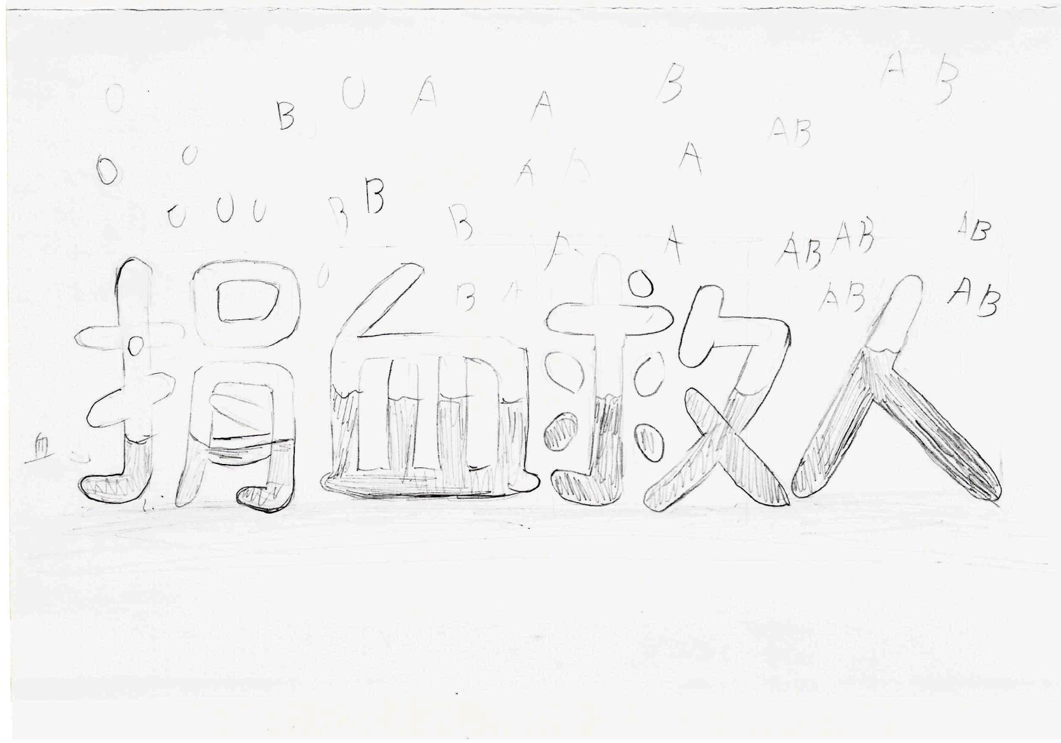
用「捐血救人」這四個字變成容器，之所以沒有把容器填滿是因為，需要血的人很多，需要由
許多願意捐血的人來填滿，背景的重天而降的血型是陸陸續續重四面八方捐血的人

Slide 12
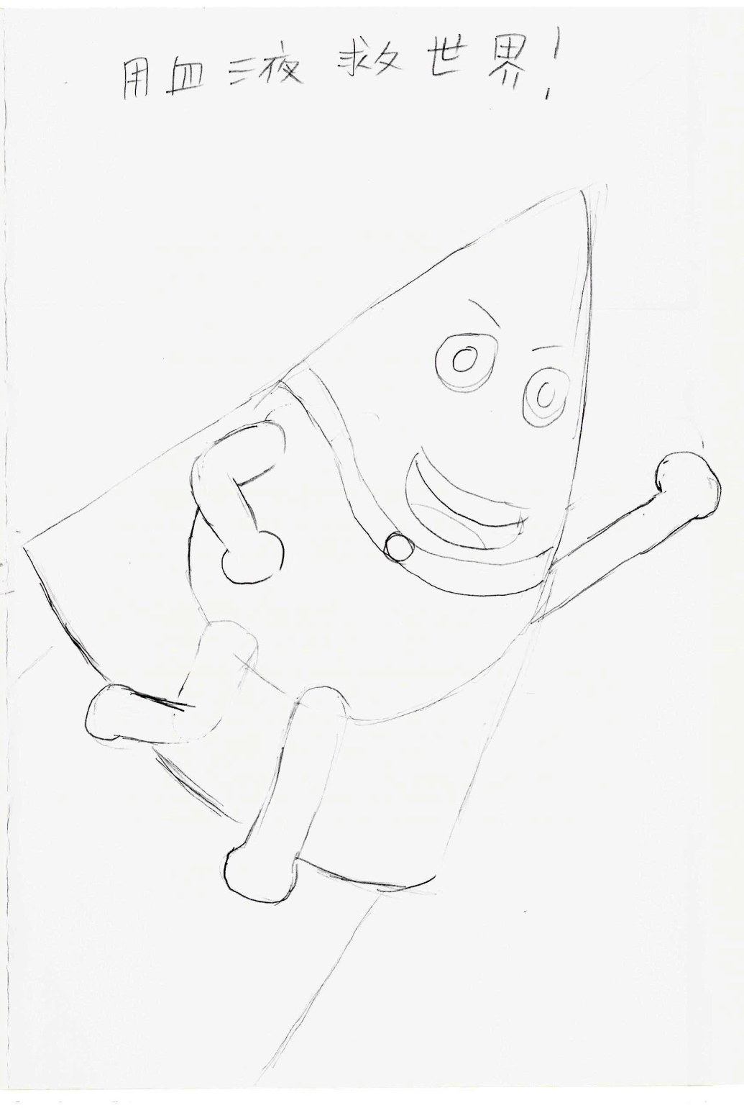
許多人因為缺血，而面臨生命的危險，所以需要血的幫助；對於被救的人而言，救他的東西就是是他的英雄，所以我便將血以英雄的形象來呈現；讓它來拯救世界。

Slide 13
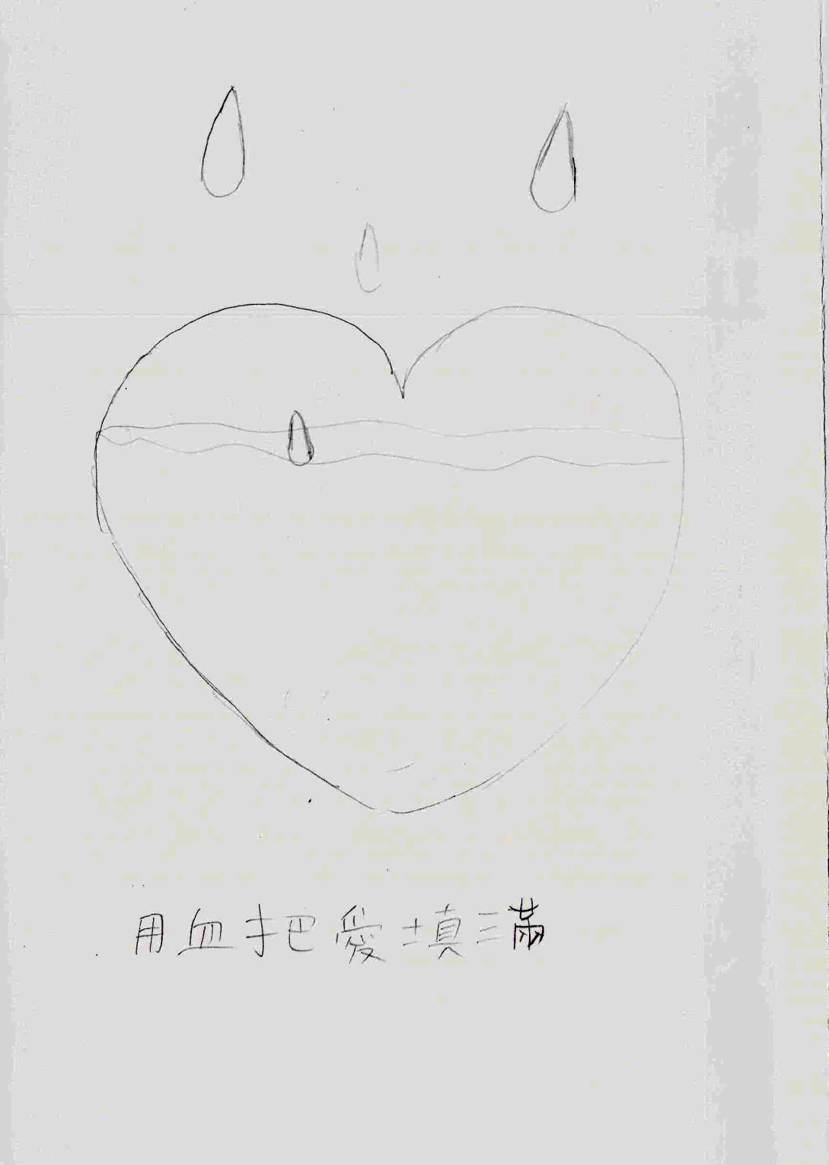
因為，捐血救人只有一個人是辦不到的所以需要，集結每個人的血不斷的累積，將空缺的愛心填滿!來幫助需要血的人們!

Slide 14
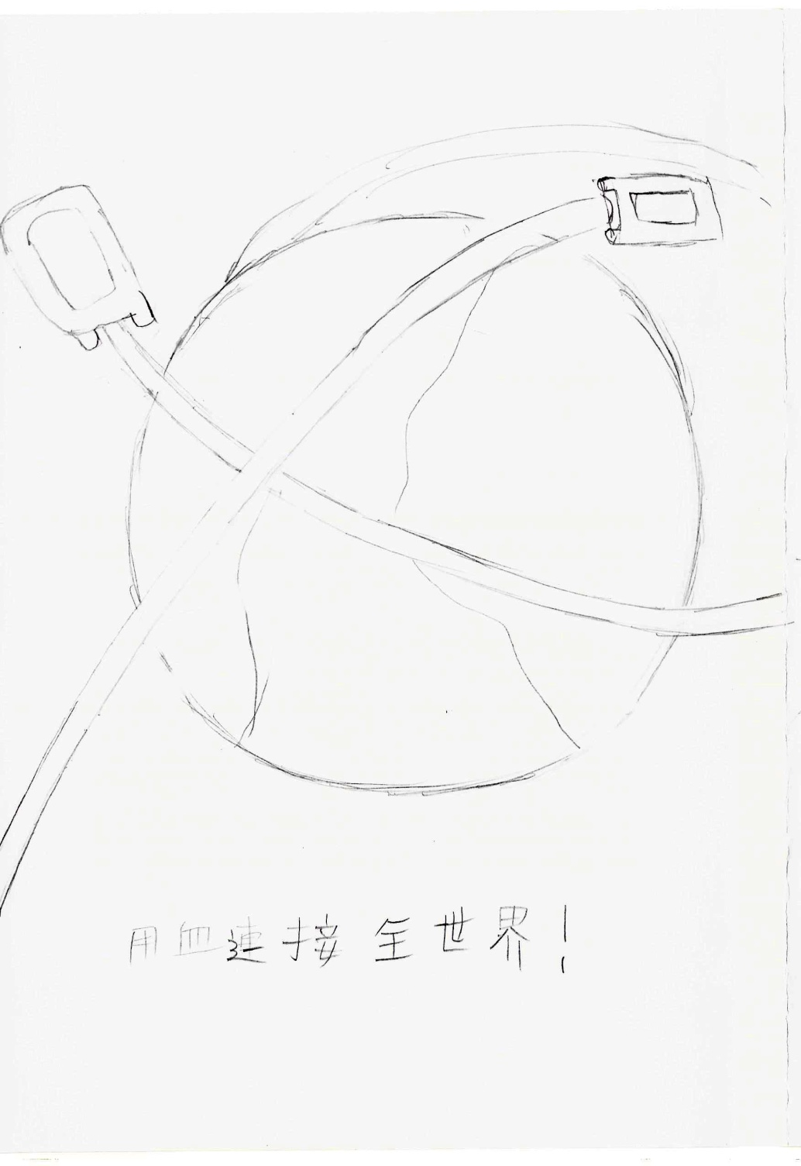
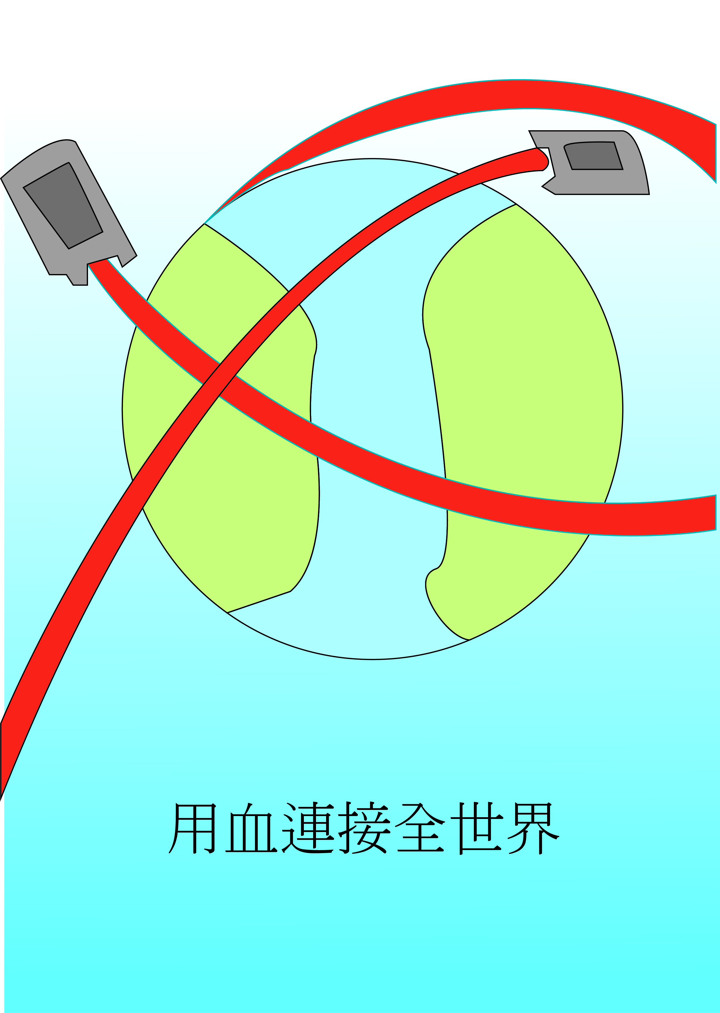
因為缺血的人，不
僅僅只是本國人而已，
世界各地，有不少人因
為缺血而失去了生命!所
以我覺得捐血不單單只
是捐給本國人而已，而
是可以捐給全世界；然
而地球因為人們的捐血
而彼此聯繫了起來!

Slide 15
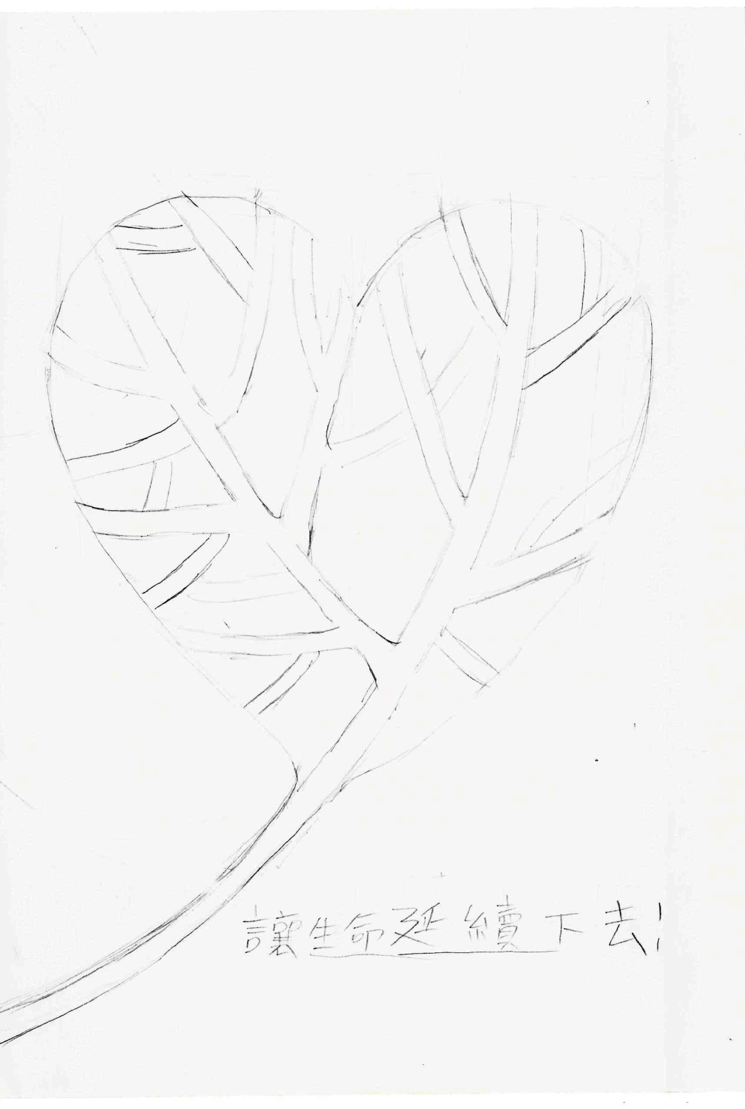
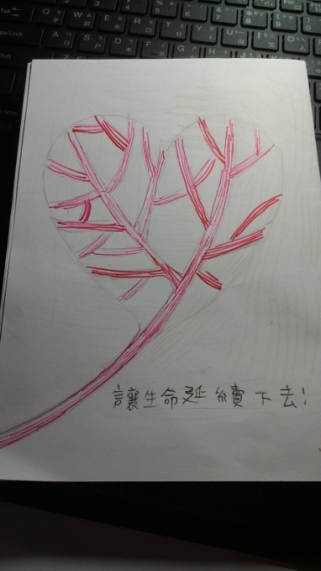
缺血的人因為被捐血，生命得以延續下去，所以我用血管排成了愛心，
來象徵，生命的延續。而可以源源不絕。

